Slide 1
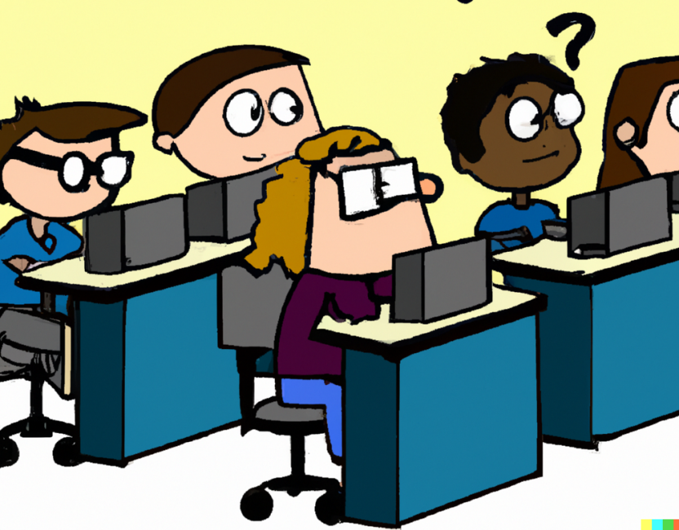

제 5장 수식과 연산자
C 언어 Express(개정4판)

Slide 2
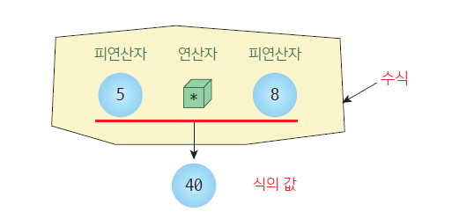
수식
수식(expression)
상수, 변수, 연산자의 조합
연산자와 피연산자로 나누어진다.

Slide 3
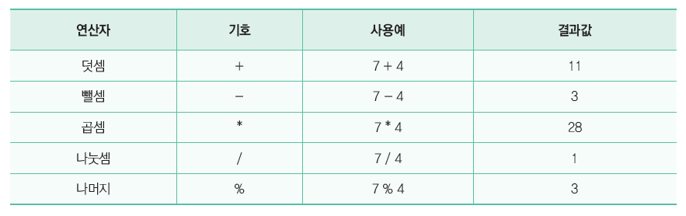
산술 연산자
산술 연산: 컴퓨터의 가장 기본적인 연산
덧셈, 뺄셈, 곱셈, 나눗셈 등의 사칙 연산을 수행하는 연산자

Slide 4
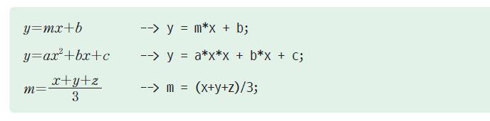
산술 연산자의 예
(참고) 거듭 제곱 연산자는?
C에는 거듭 제곱을 나타내는 연산자는 없다.
x * x와 같이 단순히 변수를 두 번 곱한다.

Slide 5
정수 사칙 연산
#include <stdio.h>
int main(void)
{
int x, y, result;
printf("두개의 정수를 입력하시오: ");
scanf("%d %d", &x, &y);
result = x + y;
printf("%d + %d = %d", x, y, result);
result = x - y; // 뺄셈
printf("%d - %d = %d", x, y, result);
result = x * y; // 곱셈
printf("%d + %d = %d", x, y, result);
result = x / y; // 나눗셈
printf("%d / %d = %d", x, y, result);
result = x % y; // 나머지
printf("%d %% %d = %d", x, y, result);
return 0;
}
7
4
x
y
두개의 정수를 입력하시오: 7 4
7 + 4 = 11
7 - 4 = 3
7 + 4 = 28
7 / 4 = 1
7 % 4 = 3

Slide 6
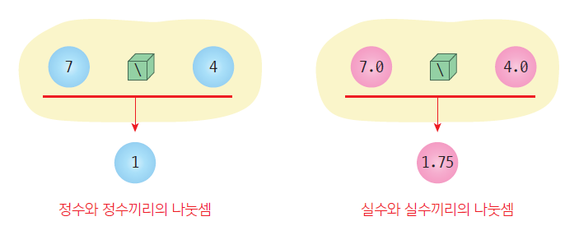
나눗셈 연산자
정수형끼리의 나눗셈에서는 결과가 정수형으로 생성하고 부동소수점형끼리는 부동소수점 값을 생성된다.
정수형끼리의 나눗셈에서는 소수점 이하는 버려진다. \ ➔ /

Slide 7
실수 사칙 연산
#include <stdio.h>
int main()
{
double x, y, result;
printf("두개의 실수를 입력하시오: ");
scanf("%lf %lf", &x, &y);
result = x + y; // 덧셈 연산을 하여서 결과를 result에 대입
printf("%f / %f = %f", x, y, result);
...
result = x / y;
printf("%f / %f = %f", x, y, result);
return 0;
}
두개의 실수를 입력하시오: 7 4
7.000000 + 4.000000 = 11.000000
7.000000 - 4.000000 = 3.000000
7.000000 + 4.000000 = 28.000000
7.000000 / 4.000000 = 1.750000

Slide 8

나머지 연산자
나머지 연산자(modulus operator)는 첫 번째 피연산자를 두 번째 피연산자로 나누었을 경우의 나머지를 계산
10 % 2는 0이다.
5 % 7는 5이다.
30 % 9는 3이다.
(예) 나머지 연산자를 이용한 짝수와 홀수를 구분
x % 2가 0이면 짝수
(예) 나머지 연산자를 이용한 3의 배수 판단
x % 3이 0이면 3의 배수
아주
유용한 연산자 입니다.

Slide 9
나머지 연산자
// 나머지 연산자 프로그램
#include <stdio.h>
#define SEC_PER_MINUTE 60 // 1분은 60초
int main(void)
{
int input, minute, second;
printf(＂초를 입력하시요: ");
scanf("%d", &input); // 초단위의 시간을 읽는다.
minute = input / SEC_PER_MINUTE; // 몇 분
second = input % SEC_PER_MINUTE; // 몇 초
printf("%d초는 %d분 %d초입니다. \n",
input, minute, second);
return 0;
}
1000
16
40
input
minute
second
초를 입력하시요: 1000
1000초는 16분 40초 입니다.

Slide 10
부호 연산자
변수나 상수의 부호를 변경
x = -10;
y = -x; // 변수 y의 값은 10이 된다.
-는 이항 연산자이기도 하고 단항 연산자이기도 하죠
10
-
20
-
10
이항연산자
단항연산자

Slide 11
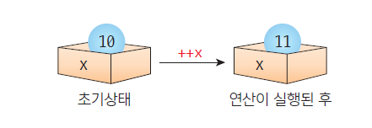
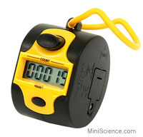
증감 연산자
증감 연산자: ++, --
변수의 값을 하나 증가시키거나 감소시키는 연산자
(예) ++x, --x;

Slide 12
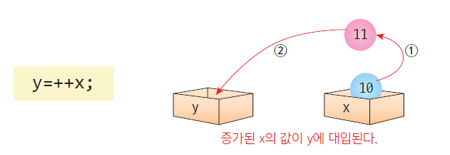
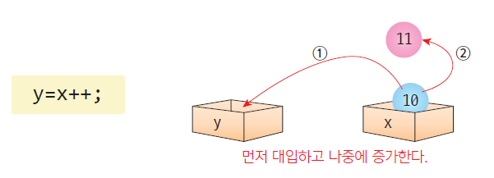
증감 연산자
전위(prefix) 증감 연산자: ++x, --x y = ++x; ➔ ++x; y = x;
후위(postfix) 증감 연산자: x++, x-- y = x++; ➔ y = x; x++;

Slide 13
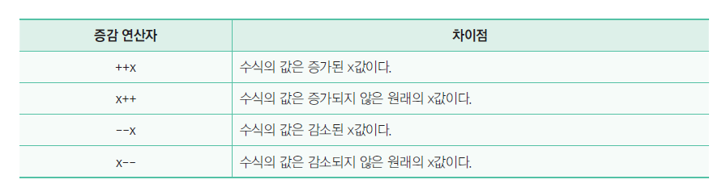
증감 연산자 정리

Slide 14
증감 연산자의 예
y = (1 + x++) + 10; // 괄호가 있어도 x값의 증가는 맨 나중에 실행된다.
x = 10++; // 상수에 적용할 수 없다.
y = (x+1)++; // 수식에 적용할 수 없다.

Slide 15
예제: 증감 연산자
#include <stdio.h>
int main(void)
{
int x=10, y=10;
printf("x=%d\n", x);
printf("++x의 값=%d\n", ++x);
printf("x=%d\n\n", x);
printf("y=%d\n", y);
printf("y++의 값=%d\n", y++);
printf("y=%d\n", y);
return 0;
}
먼저 증가하고 증가된 값이 수식에 사용된다.
현재 값을 먼저 수식에 사용
하고 나중에 증가된다.
x=10
++x의 값=11
x=11
y=10
y++의 값=10
y=11

Slide 16
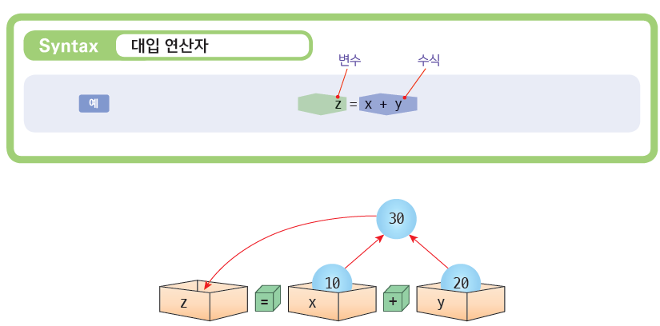
대입(치환, 배정, 할당, assignment) 연산자

Slide 17
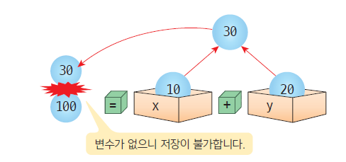
대입 연산자 주의점
100 = x + y; // 컴파일 오류!

Slide 18
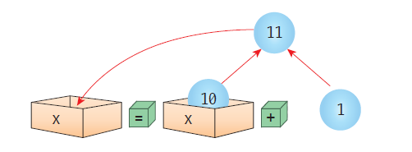
대입 연산자 주의점
수학적으로는 올바르지 않지만 C에서는 올바른 문장임
x = x + 1;

Slide 19
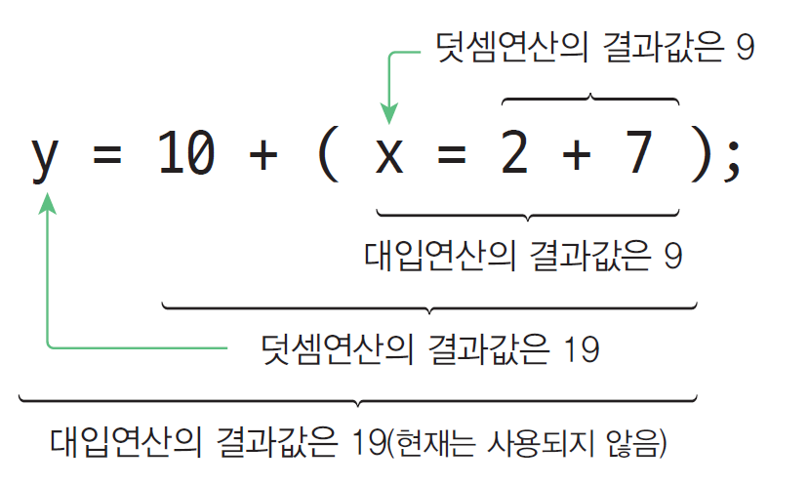
대입 연산의 결과값
모든 연산에는
결과값이 있고
대입 연산도
결과값이 있습니다.

Slide 20
다음과 같은 문장도 가능하다.
y = x = 3;
여러 변수에다가 같은 값을 대입하는 문장을 다음과 같이 작성할 수 있다. 여기서는 먼저 x = 3이 수행되고 그 결과값인 3이 다시 y에 대입된다

Slide 21
예제
/* 대입 연산자 프로그램 */
#include <stdio.h>
int main(void)
{
int x, y;
x = 1;
printf("수식 x+1의 값은 %d\n", x+1);
printf("수식 y=x+1의 값은 %d\n", y=x+1);
printf("수식 y=10+(x=2+7)의 값은 %d\n", y=10+(x=2+7));
printf("수식 y=x=3의 값은 %d\n", y=x=3);
return 0;
}
1
x
y
수식 x+1의 값은 2
수식 y=x+1의 값은 2
수식 y=10+(x=2+7)의 값은 19
수식 y=x=3의 값은 3

Slide 22
복합 대입 연산자
복합 대입 연산자란 +=처럼 대입연산자 =와 산술연산자를 합쳐 놓은 연산자
소스를 간결하게 만들 수 있음
x = x + y와 의미가 같음!
x += y

Slide 23
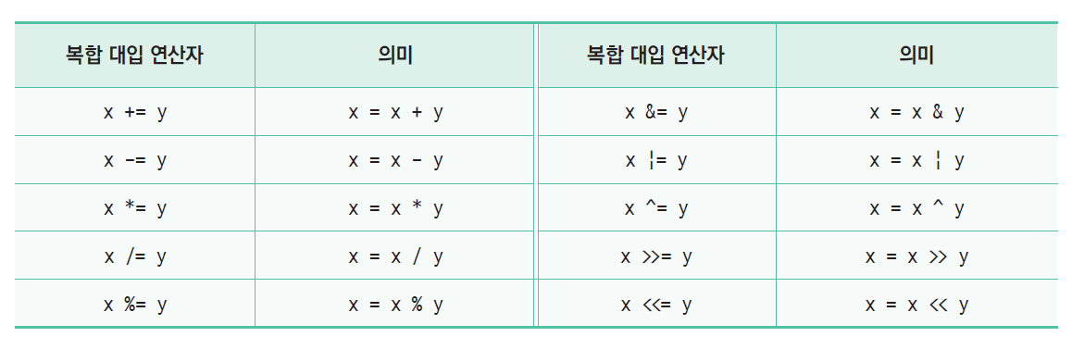
복합 대입 연산자

Slide 24

Quiz
다음 수식을 풀어서 다시 작성하면?
x *= y + 1
x %= x + y
x = x * (y + 1)
x = x % (x + y)

Slide 25
복합 대입 연산자
// 복합 대입 연산자 프로그램
#include <stdio.h>
int main(void)
{
int x = 10, y = 10, z = 33;
x += 1;
y *= 2;
z %= 10 + 20;
printf("x = %d y = %d z = %d \n", x, y, z);
return 0;
}
10
10
10
10
33
33
x
y
z
x = 11 y = 20 z = 3

Slide 26
관계 연산자
두개의 피연산자를 비교하는 연산자
결과값은 참(1) 아니면 거짓(0) : 정수
x 와 y의 값이 같은지 비교한다.
x == y
x
y

Slide 27
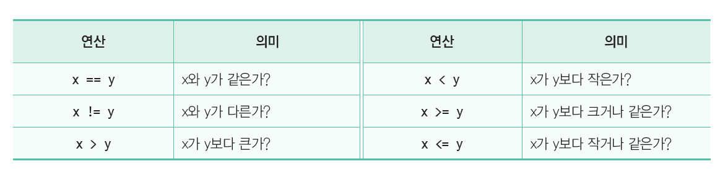
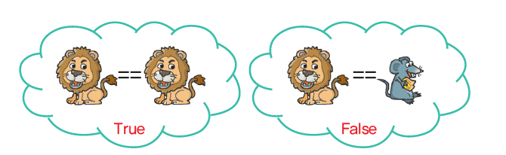
관계 연산자

Slide 28
관계 연산자의 예
1 == 1 // 참(1)
1 != 2 // 참(1)
2 > 1 // 참(1)
x >= y // x가 y보다 크거나 같으면 참(1) 그렇지 않으면 거짓(0)

Slide 29
예제
#include <stdio.h>
int main(void)
{
int x, y;
printf("두개의 정수를 입력하시오: ");
scanf("%d%d", &x, &y);
printf("x == y의 결과값: %d\n", x == y);
printf("x != y의 결과값: %d\n", x != y);
printf("x > y의 결과값: %d\n", x > y);
printf("x < y의 결과값: %d\n", x < y);
printf("x >= y의 결과값: %d\n", x >= y);
printf("x <= y의 결과값: %d\n", x <= y);
return 0;
}
두개의 정수를 입력하시오: 3 4
x == y의 결과값: 0
x != y의 결과값: 1
x > y의 결과값: 0
x < y의 결과값: 1
x >= y의 결과값: 0
x <= y의 결과값: 1

Slide 30
주의할 점!
(x = y)
y의 값을 x에 대입한다. 이 수식의 값은 x의 값이다.
(x == y)
x와 y가 같으면 1, 다르면 0이 수식의 값이 된다.
(x == y)를 (x = y)로 잘못 쓰지 않도록 주의!

Slide 31
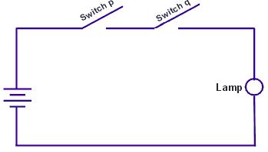
논리 연산자
여러 개의 조건을 조합하여 참과 거짓을 따지는 연산자
결과값은 참(1) 아니면 거짓(0) : 정수
x와 y가 모두 참인 경우에만 참이 된다.
x && y

Slide 32
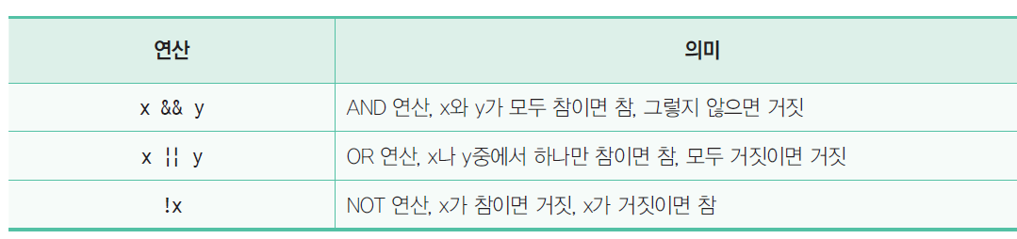
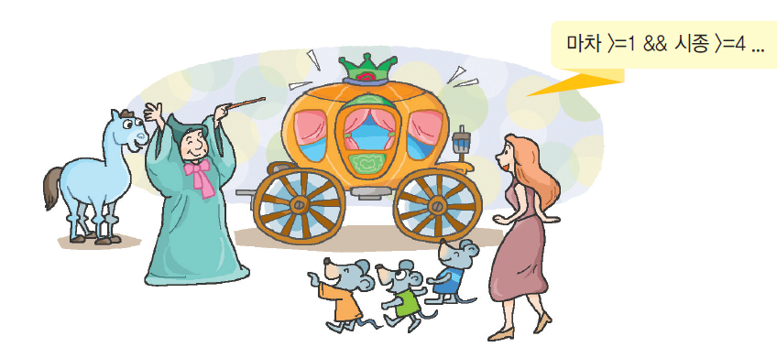
논리 연산자
피연산자는 0이면 거짓, 0이 아니면 모두 참

Slide 33
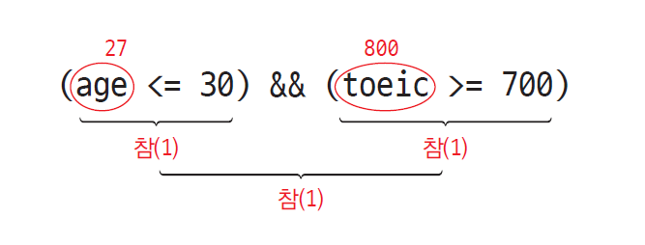
AND 연산자
어떤 회사에서 신입 사원을 채용하는데 나이가 30살 이하이고 토익 성적이 700점 이상 이라는 조건을 걸었다고 가정하자.

Slide 34
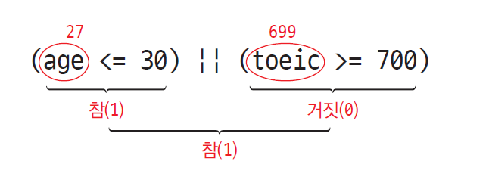
OR 연산자
신입 사원을 채용하는 조건이 변경되어서 나이가 30살 이하이거나 토익 성적이 700점 이상이면 된다고 하자.

Slide 35
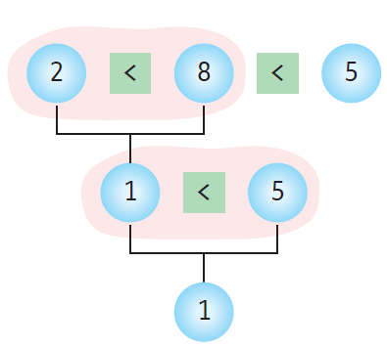
관계 연산자 사용시 주의점
수학에서처럼 2 < x < 5와 같이 작성하면 잘못된 결과가 나온다.
올바른 방법: (2 < x) && (x < 5)

Slide 36
논리 연산자의 예
“x는 1, 2, 3중의 하나인가“
(x == 1) || (x == 2) || (x == 3)
“x가 60이상 100미만이다.”
(x >= 60) && (x < 100)
“x가 0도 아니고 1도 아니다.“
(x != 0) && (x != 1) // x≠0 이고 x≠1이다.

Slide 37
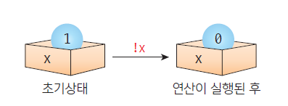
NOT 연산자
피연산자의 값이 참이면 연산의 결과값을 거짓으로 만들고, 피연산자의 값이 거짓이면 연산의 결과값을 참으로 만든다.
result = !1; // result에는 0가 대입된다.
result = !(2==3); // result에는 1이 대입된다.

Slide 38
참과 거짓의 표현 방법
관계 수식이나 논리 수식이 만약 참이면 1이 생성되고 거짓이면 0이 생성된다.
피연산자의 참, 거짓을 가릴 때에는 0이 아니면 참이고 0이면 거짓으로 판단한다.
음수는 참으로 판단한다.
(예) NOT 연산자를 적용하는 경우
!0 // 식의 값은 1
!3 // 식의 값은 0
!-3 // 식의 값은 0

Slide 39
예제
#include <stdio.h>
int main(void)
{
int x, y;
printf("두개의 정수를 입력하시오: ");
scanf("%d %d", &x, &y);
printf("%d && %d의 결과값: %d\n", x, y, x && y);
printf("%d || %d의 결과값: %d\n", x, y, x || y);
printf("!%d의 결과값: %d\n", x, !x);
return 0;
}
두개의 정수를 입력하시오: 1 0
1 && 0의 결과값: 0
1 || 0의 결과값: 1
!1의 결과값: 0

Slide 40

단축 계산(short-circuit evaluation) : &&, ||
&& 연산자의 경우, 첫번째 피연산자가 거짓이면 다른 피연산자들을 계산하지 않는다.
( 2 > 3 ) && ( ++x < 5 )
|| 연산자의 경우, 첫번째 피연산자가 참이면 다른 피연산자들을 계산하지 않는다.
( 3 > 2 ) || ( --x < 5 )
++나 –는 실행이 안될 수도 있으니 주의하세요.
첫번째 연산자가
거짓이면 다른
연산자는 계산할
필요가 없겠군!!

Slide 41

Lab: 윤년(leap year)
윤년의 조건
연도가 4로 나누어 떨어진다.
100으로 나누어 떨어지는 연도는 제외한다.
400으로 나누어 떨어지는 연도는 윤년이다.
연도를 입력하시오: 2012
result=1

Slide 42
Lab: 윤년
윤년의 조건을 수식으로 표현
( ( (year % 4 == 0 ) && (year % 100 != 0) ) ) || (year % 400 == 0)
⬅ year % 4 == 0 && year % 100 != 0 || year % 400 == 0
괄호가 꼭 필요한 가요?
괄호는 없어도 되지만 괄호가 있으면 읽기가 수월해져요.

Slide 43
Lab: 윤년
#include <stdio.h>
int main(void)
{
int year, result;
printf("연도를 입력하시오: ");
scanf("%d", &year);
result = ((year % 4 == 0) && (year % 100 != 0)) || (year % 400 == 0);
printf("result=%d \n", result);
return 0;
}
연도를 입력하시오: 2012
result=1

Slide 44
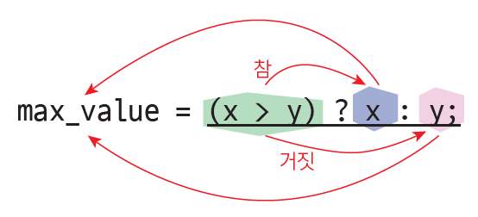
조건 연산자
absolute_value = (x > 0) ? x : -x; // 절대값 계산
max_value = (x > y) ? x : y; // 최대값 계산
min_value = (x < y) ? x : y; // 최소값 계산
(age > 20) ? printf("성인\n") : printf("청소년\n");

Slide 45
예제
// 조건 연산자 프로그램
#include <stdio.h>
int main(void)
{
int x,y;
printf("정수 2개: ");
scanf("%d %d", &x, &y);
printf("큰 수=%d \n", (x > y) ? x : y);
printf("작은 수=%d \n", (x < y) ? x : y);
}
정수 2개: 2 3
큰수=3
작은수=2

Slide 46
콤마 연산자
콤마로 연결된 수식은 순차적으로 계산된다.
어떤 문장이던지 순차적으로 실행됩니다.

Slide 47
콤마 연산자의 예
x = 2+3, 5-3; // x = 2+3이 먼저 수행된다.
printf(“Thank”), printf(“ you!\n”);
x = 1, y = x + 2;
x = 1, 2;
// (x = 1), 2;
x = (1, 2); // (1, 2) → 2
// x = 2;

Slide 48
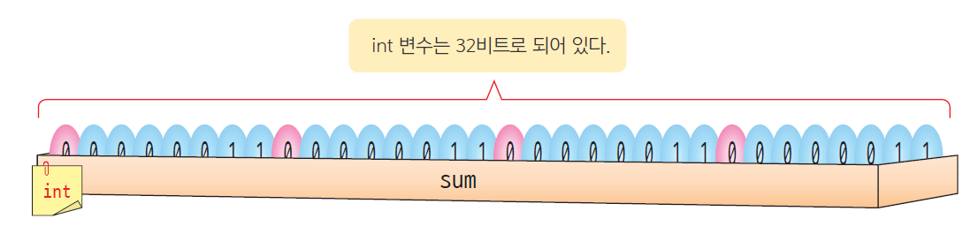
모든 데이터는 비트로 이루어진다.

Slide 49
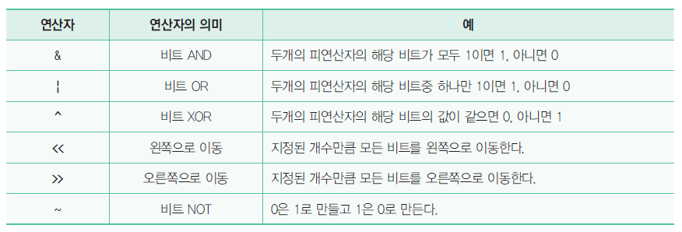
비트 연산자(비트별 연산자, bitwise operator)

Slide 50
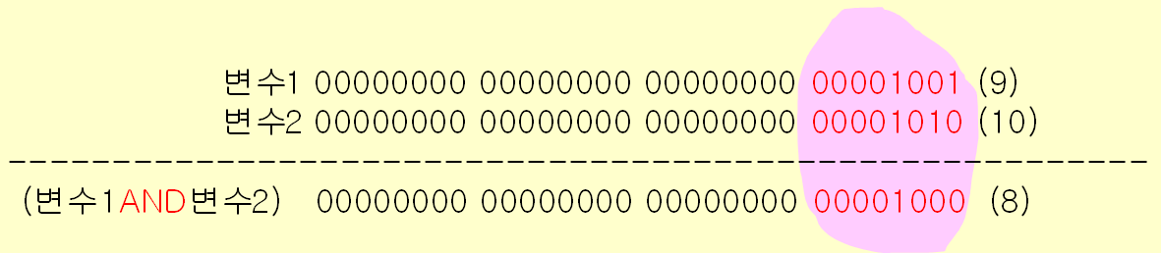
비트 AND 연산자
0 AND 0 = 0
1 AND 0 = 0
0 AND 1 = 0
1 AND 1 = 1
9 & 10 : 8

Slide 51
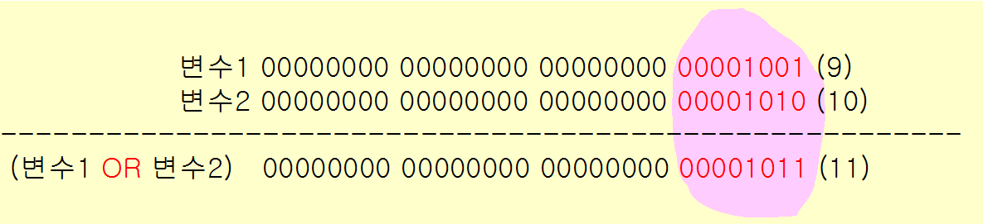
비트 OR 연산자
0 OR 0 = 0
1 OR 0 = 1
0 OR 1 = 1
1 OR 1 = 1
9 | 10 : 11

Slide 52
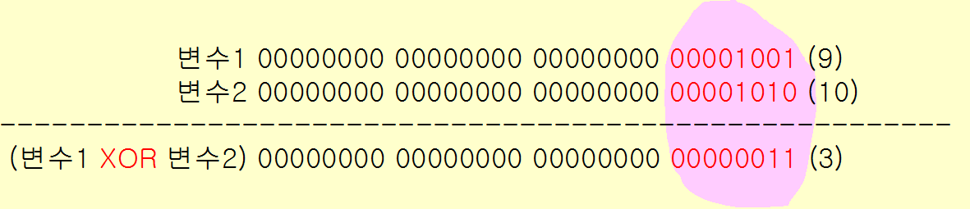
비트 XOR 연산자
0 XOR 0 = 0
1 XOR 0 = 1
0 XOR 1 = 1
1 XOR 1 = 0
9 ^ 10 : 3
x ^ y ^ y = x

Slide 53
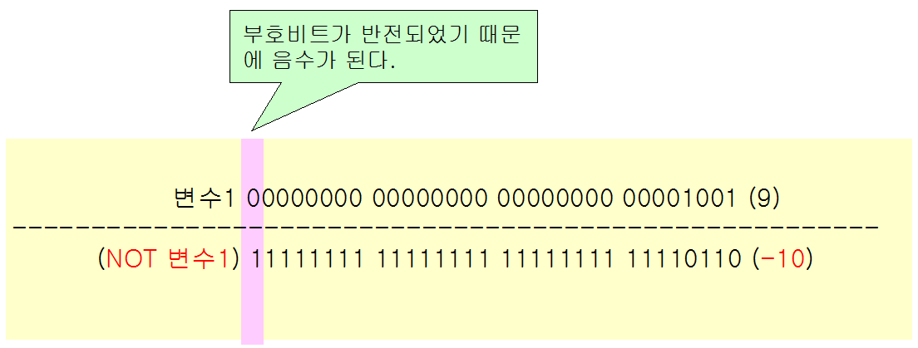
비트 NOT 연산자
NOT 0 = 1
NOT 1 = 0
~9 : -10

Slide 54
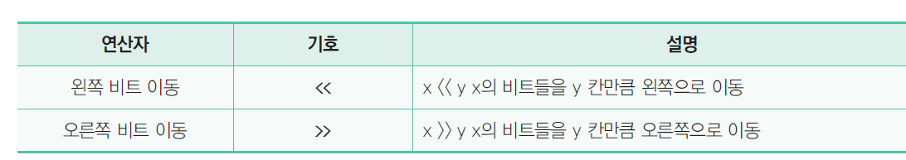
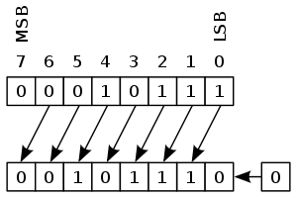
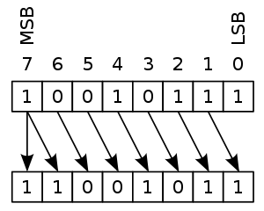
비트 이동(shift) 연산자

Slide 55
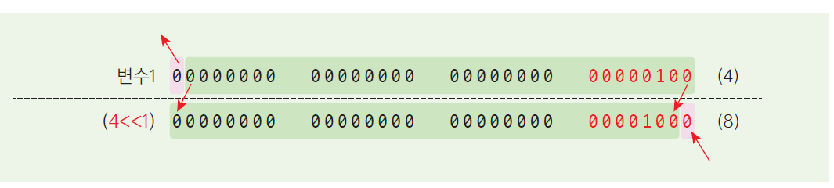
<< 연산자
비트를 왼쪽으로 이동
값은 2배가 된다.
4 << 1 : 8
x << n = x * 2^{n} 8 << 3 = 8 * 2³ = 8 * 8 = 64
항상 0으로 채움

Slide 56
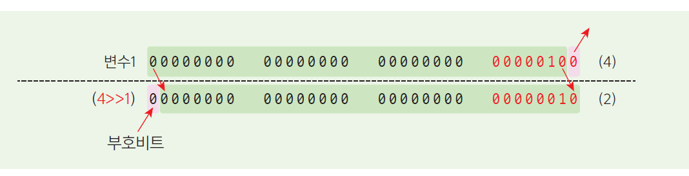
>> 연산자
비트를 오른쪽으로 이동
값은 1/2배가 된다.
4 >> 1 : 2
x >= 0인 경우, x >> n = x / 2^{n} 20 >> 3 = 20 / 2³ = 20 / 8 = 2
논리 이동(logical shift): 0으로 채움, unsigned인 경우
산술 이동(arithmetic shift): MSB(부호 비트)로 채움, signed인 경우

Slide 57
예제: 비트 연산자
#include <stdio.h>
int main(void)
{
printf("AND : %08X\n", 0x9 & 0xA);
printf("OR : %08X\n", 0x9 | 0xA);
printf("XOR : %08X\n", 0x9 ^ 0xA);
printf("NOT : %08X\n", ~0x9);
printf("<< : %08X\n", 0x4 << 1);
printf(">> : %08X\n", 0x4 >> 1);
return 0;
}
AND : 00000008
OR : 0000000B
XOR : 00000003
NOT : FFFFFFF6
<< : 00000008
>> : 00000002

Slide 58
형변환
형변환(type conversion): 실행 중에 데이터의 타입을 변경하는 것
형변환의 종류
형변환 주체에 따른 분류
자동/묵시적(automatic/implicit) 변환: 컴파일러가 알아서 처리
명시적(explicit) 변환: 프로그래머가 형변환 명시 형변환 연산자(cast operator) 사용 → type casting 예: (int)3.4 → 3
형변환 방향에 따른 분류
승급/진급/올림(promotion): 표현 범위가 넓은 쪽으로 변환 예: int → double, long → int, float → double
강등/내림(demotion): 표현 범위가 좁은 쪽으로 변환 예: double → int, int → short, double → float 정보의 손실 가능, 위험함: 3.4(double) → 3(int)
표현 범위 char < short < int < long < float < double

Slide 59
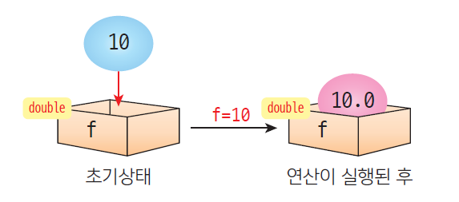
대입 연산시의 자동적인 형변환
올림 변환
double f;
f = 10 ; // f에는 10.0이 저장된다.

Slide 60
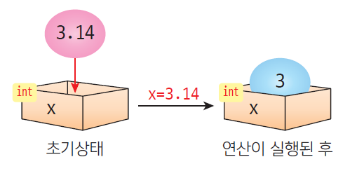
대입 연산시의 자동적인 형변환
내림변환
int i;
i = 3.141592; // i에는 3이 저장된다.

Slide 61
올림 변환과 내림 변환
#include <stdio.h>
int main(void)
{
char c;
int i;
float f;
c = 10000; // 내림 변환
i = 1.23456 + 10; // 내림 변환
f = 10 + 20; // 올림 변환
printf("c = %d, i = %d, f = %f \n", c, i, f); return 0;
}
c:\...\convert1.c(10) : warning C4305: '=' : 'int'에서 'char'(으)로 잘립니다.
c:\...\convert1.c(11) : warning C4244: '=' : 'double'에서 'int'(으)로 변환하면서 데이터가 손실될 수 있습니다.
c=16, i=11, f=30.000000

Slide 62
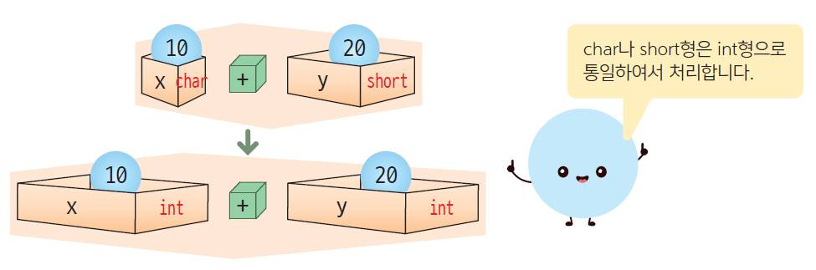
정수 연산시의 자동적인 형변환
정수 연산시 char형이나 short형의 경우, 자동적으로 int형으로 변환하여 계산한다. ➔ 정수 진급(integral promotion)

Slide 63
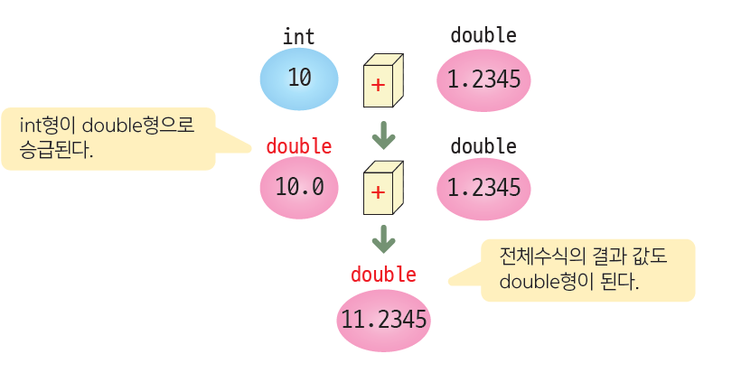
수식에서의 자동적인 형변환
서로 다른 자료형이 혼합하여 사용되는 경우, 더 큰 자료형으로 통일된다.

Slide 64
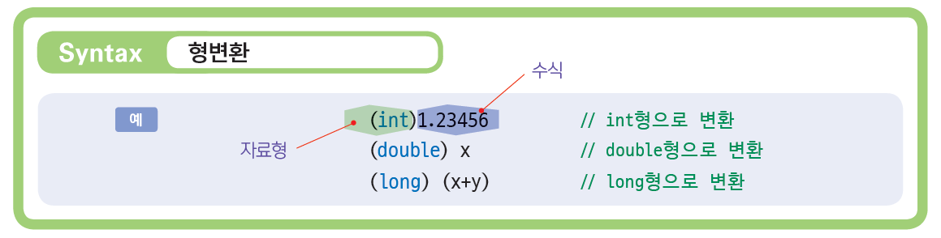
명시적인 형변환
형변환 연산자(cast operator): 전위 단항 연산자 – (type)피연산자

Slide 65
예제
#include <stdio.h>
int main(void)
{
int i; double f;
f = 5 / 4; printf("%f\n", f);
f = (double)5 / 4; printf("%f\n", f);
f = 5.0 / 4; printf("%f\n", f);
f = (double)5 / (double)4; printf("%f\n", f);
i = 1.3 + 1.8; printf("%d\n", i);
i = (int)1.3 + (int)1.8; printf("%d\n", i);
return 0;
}
1.000000
1.250000
1.250000
1.250000
3
2

Slide 66
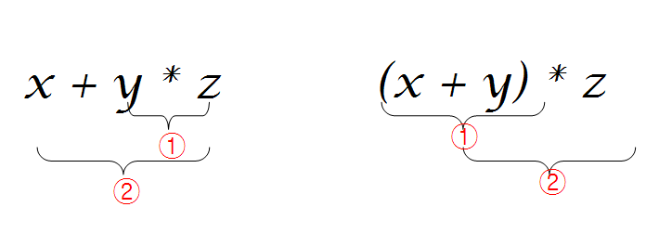
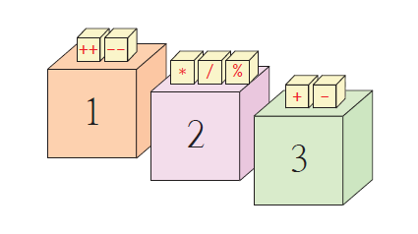
우선 순위(precedence)
어떤 연산자를 먼저 계산할 것인지에 대한 규칙

Slide 67
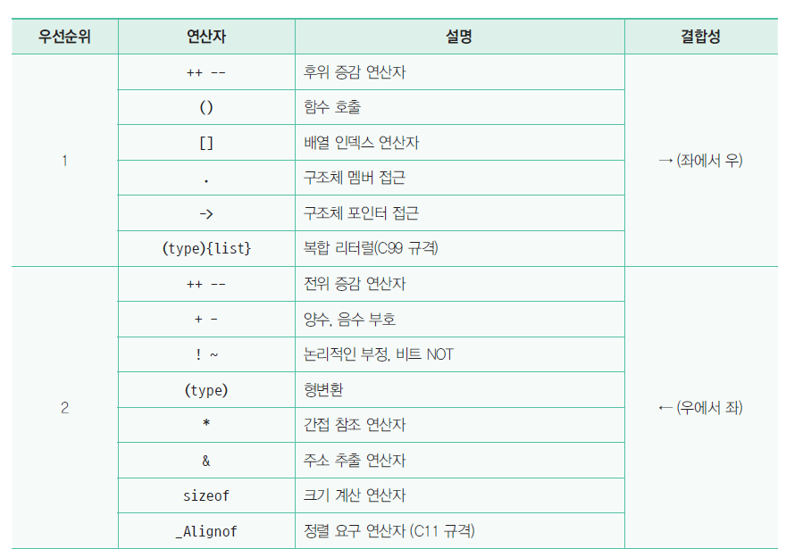
우선 순위

Slide 68
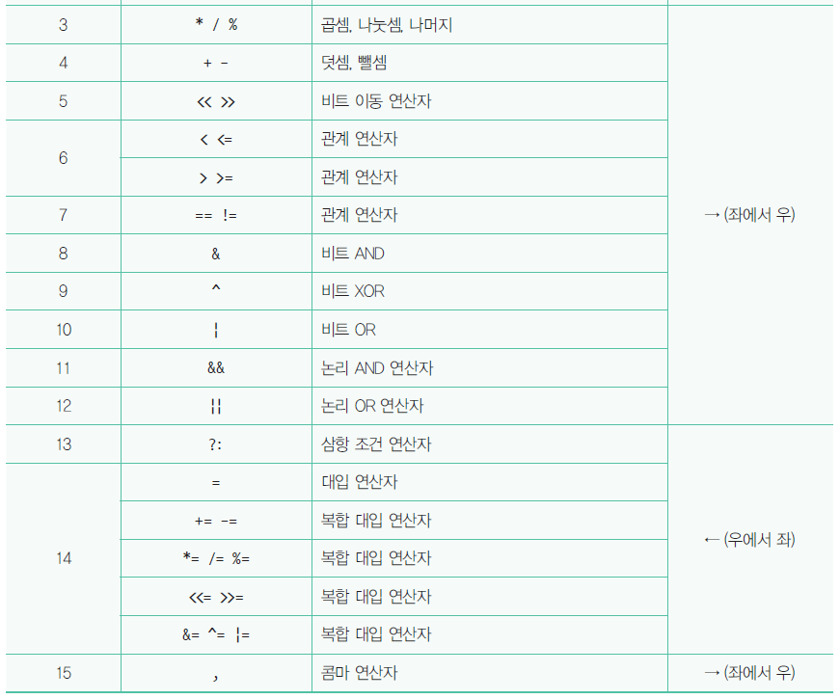

Slide 69
우선 순위의 일반적인 지침
콤마 < 대입 < 논리 < 관계 < 산술 < 단항
콤마 연산자를 제외하고는 대입 연산자가 가장 우선순위가 낮다.
연산자들의 우선 순위가 생각나지 않으면 괄호를 이용
( x <= 10 ) && ( y >= 20 )
관계 연산자나 논리 연산자는 산술 연산자보다 우선순위가 낮다.
x + 2 == y + 3 ➔ (x + 2) == (y + 3)
관계 연산자는 논리 연산자보다 우선 순위가 높다. 따라서 다음과 같은 문장은 안심하고 사용하라.
x > y && z > y ➔ (x > y) && (z > y)
논리 연산자 중에서 && 연산자가 || 연산자보다 우선 순위가 높다는 것에 유의하여야 한다.
x < 5 || x > 10 && x > 0 ➔ (x < 5) || ( (x > 10) && (x > 0) )

Slide 70
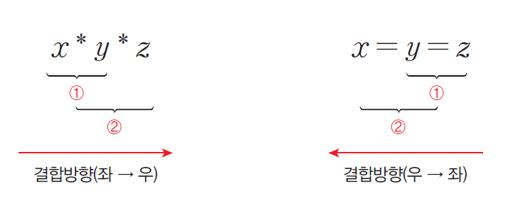
결합 규칙(associativity)
만약 같은 우선순위를 가지는 연산자들이 인접해 있으면 어떤 것을 먼저 수행하여야 하는가의 규칙

Slide 71
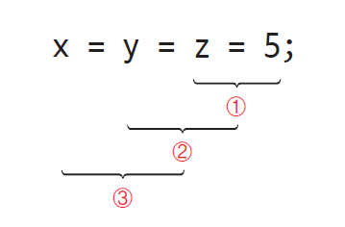
결합규칙의 예
a ? b : c ? d : e ➔ a ? b : ( c ? d : e ) ( a ? b : c ) ? d : e
등급 출력 예 (s >= 90) ? printf("A") : (s >= 80) ? printf("B") : (s >= 70) ? printf("C") : ➔ (s >= 60) ? printf("D") : printf("F");
(s >= 90) ? printf("A") : ((s >= 80) ? printf("B") : ((s >= 70) ? printf("C") : ((s >= 60) ? printf("D") : printf("F"))));

Slide 72
예제
#include <stdio.h>
int main(void)
{
int x=0, y=0;
int result;
result = 2 > 3 || 6 > 7;
printf("%d", result);
result = 2 || 3 && 3 > 2; // result = 2 || ( 3 && (3 > 2) );
printf("%d", result);
result = x = y = 1;
printf("%d", result);
result = - ++x + y--;
printf("%d", result);
return 0;
}
0
1
1
-1

Slide 73
피연산자의 계산 순서(applicative order of evaluation)
대부분의 2항 연산자는 피연산자의 계산 순서가 정의되어 있지 않음
y = (x = 1) + ( x = 2); 문장 수행 후 x의 값은? 1? 2? ➔ 알 수 없음(undefined)
2항, 3항 연산자 중에 다음 4개의 연산자만 피연산자의 계산 순서가 정의되어 있음
&& || (단축 계산)
, (콤마 연산자) x = 1, y = x + 2; // y ➔ 3
?: (조건 연산자, 3항 연산자)

Slide 74

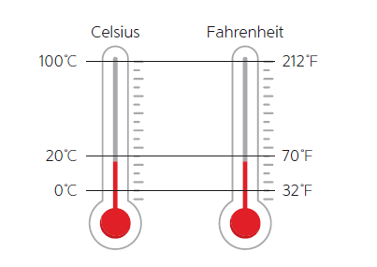
Mini Project: 화씨 온도를 섭씨로 바꾸기
화씨(Fahrenheit) 온도를 섭씨(Celsius) 온도로 바꾸는 프로그램 작성

Slide 75
잘못된 부분은 어디에?
#include <stdio.h>
int main(void)
{
double f_temp;
double c_temp;
printf("화씨온도를 입력하시오");
scanf("%lf", &f_temp);
c_temp = 5 / 9 * (f_temp - 32);
printf("섭씨온도는 %f입니다", c_temp);
return 0;
}
5/9가 먼저 계산되어서 0이 된다.
화씨온도를 입력하시오: 90
섭씨온도는 0.000000입니다.

Slide 76
수정된 코드
#include <stdio.h>
int main(void)
{
double f_temp;
double c_temp;
printf("화씨온도를 입력하시오");
scanf("%lf", &f_temp);
c_temp = 5.0 / 9.0 * (f_temp - 32);
printf("섭씨온도는 %f입니다", c_temp);
return 0;
}
화씨온도를 입력하시오90
섭씨온도는 32.222222입니다

Slide 77
(보충) sscanf
scanf: 키보드에서 입력 int a, b; scanf("%d %d", &a, &b);
sscanf: 첫번째 인자로 주어진 문자열(string)에서 입력 int a, b; sscanf("123 45", "%d %d", &a, &b); // a = 123, b = 45
scanf, sscanf: 성공적으로 입력하여 대입된 항목(item)의 수 반환 int a, b, n; n = sscanf("123 45", "%d %d", &a, &b); // a = 123, b = 45, n = 2 int a = 1, b = 2, n; n = sscanf("123 xy", "%d %d", &a, &b); // a = 123, b = 2, n = 1

